Slide 1
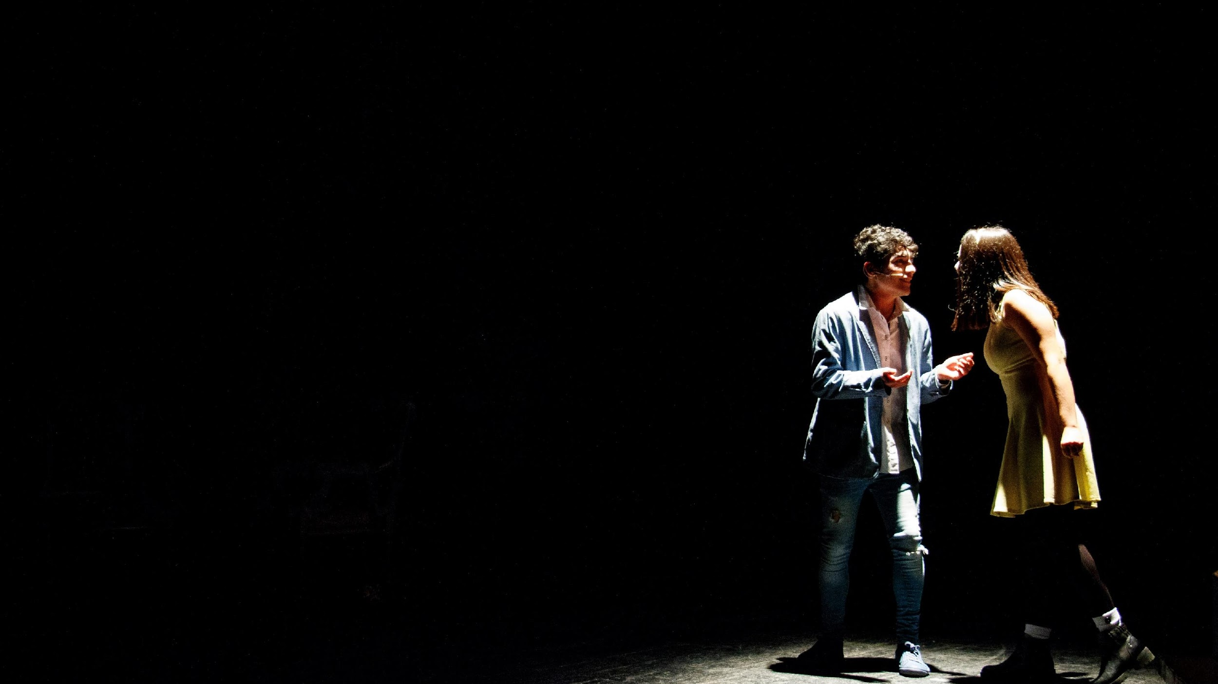
LARP
Ako nástroj na vzdelávanie

Slide 2
• Hranie rolí naživo
• Sprostredkuje príbeh
• Aktívna zábava

Slide 3
• Film s otvoreným koncom
• Nič sa nedá pokaziť
• Každá hra je jedinečná

Slide 4
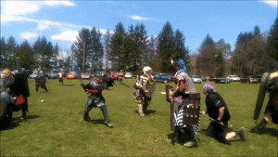
Typy LARPOV
• Komorné 2-3h
• Bitky (viac fyzické)
• Fantasy mestá
• Výpravné LARPy

Slide 5

Bezpečné prostredie - alibi
Aktívna zábava
Prečo LARP?
Emočne silný zážitok
Skúsenosť

Slide 6





Skúsenostné učenie
Nositeľ informácií
Postoj
Soft skills
Reflexia - zvedomovanie

Slide 7

Design thinking
• Spôsob myslenia
• Psycholoficka bezpečnosť
• Nástroj ako naplniť cieľ
• Cieľ nie je výsledok

Slide 8
1. Nepoznám výsledok dopredu

Slide 9
2. Každý problém má riešenie
Nie je jedna správna odpoveď

Slide 10
3. Design – sled vedomých rozhodnutí
Viem čo môj LARP robí a čo nie

Slide 11
4. Neúspech je vítaný
Fail faster

Slide 12

Príbeh
Mechaniky
Postavy

Slide 13
Príbeh
• Prenositeľnosť informácií
• Vtiahnutie do hry – umocnenie zážitku
• Barlička pre interakciu

Slide 14
Mechaniky
• Simulujeme reálny svet
• Musia byť intuitívne
• Nie prekomplikované

Slide 15
Postavy
• Stojí a padá to na aktívnej zábave
• Každý hráč je hlavná postava – súčasť hry
• Dobre napísané postavy = dobrý LARP
• Hlavná časť zážitku

Slide 16
Čo musí postava vedieť?
• Cieľ postavy
• Motivácia pre cieľ
• Charakter postavy
• Vzťahy
• Ako hrať postavu
• Prečo ma nenávidíš?

Slide 17
Proces tvorby
Krok po kroku + tipy a triky

Slide 18
Uchopiť tému
Široká téma pokrýva menší cieľ

Slide 19
Cieľ a desginerská výzva

Slide 20
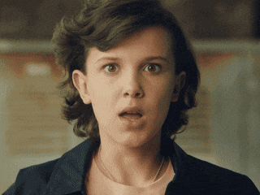
Príbeh + mechaniky
Dizajnérska hypotéza

Slide 21
Brainstorm a triedenie

Slide 22
Time-line

Slide 23
Medailóny postáv

Slide 24
Píš píš testuj testuj píš

Slide 25
Dokumentuj a archivuj

Slide 26
Typy a triky

Slide 27

Zabi svojho miláčika

Slide 28
Simplifikovať
Reálnosť vs hrateľnosť

Slide 29
Zabezpečiť bezpečie

Slide 30
Kradni ako umelec

Slide 31
Fail fast

